Slide 1

Biçimlendirici/ Süreç Temelli
Ölçme ve Değerlendirme

Slide 2

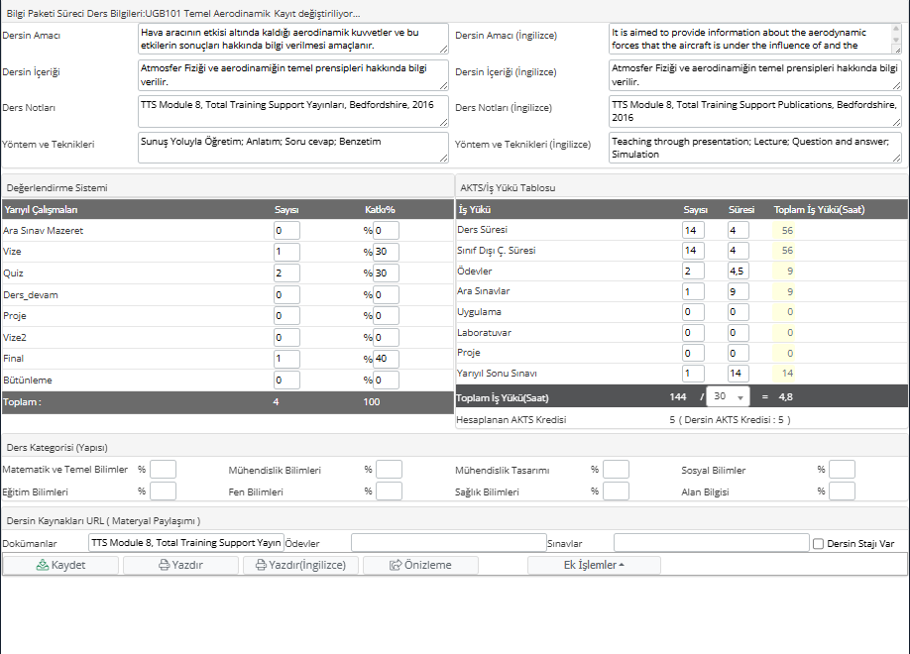
Bilgi Paketleri

Slide 3
Öğrenme Çıktısı (Kazanım) Yazma İlkeleri ve Kazanım Örnekleri

Slide 4

Öğrenme Çıktıları (Kazanımları)
Öğrenme kazanımları, dersin amacına ulaşılması
için gerekli somut göstergeleri ifade eder. Bu nedenle ögrenme çıktıları ile, dersin amacının uyumlu olması gerekir.
Öğrenme çıktılarının bilgi paketinde yer alan haftalık konu kaynak metodoloji bölümünde 14 haftalık ders içeriğiyle uyumlu olması gerekir.

Slide 5
Kazanım Yazımında Kesin ve Muğlak Fiil Örnekleri
Kesin Fiiller |  | Muğlak Fiiller
Ayırt eder | Yazar | Bilir | Anlam çıkarır
Ayrım yapar | Açıklar | Anlar | Aşina olur
Birleştirir | İnşa eder | Nail olur | Kavrar
Ayarlar | Karşılaştırır | Öğrenir | Farkında olur
Tanımlar | Karşılaştırarak açıklar | Takdir eder
Çözer | Sıralar

Slide 6
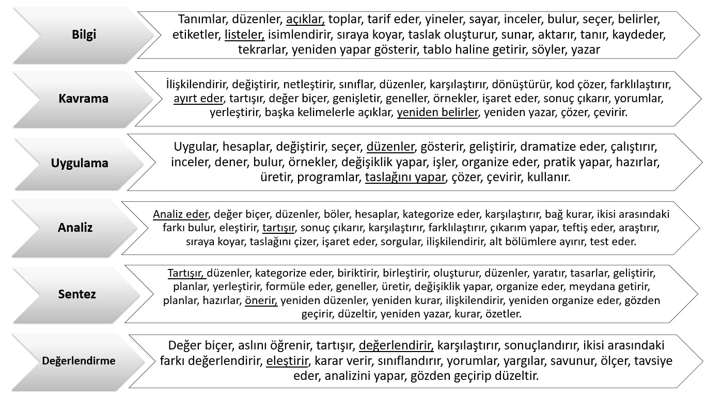

Slide 7
Öğrenme Çıktılarında Sınıflama
Boyut | Odak Noktası
Bilgi | Kuram / Tanım | Ne bildiği
Beceri | Uygulama / Analiz | Ne yapabildiği
Yetkinlik | Sorumluluk | Nasıl bir tavır aldığı

Slide 8
Yöntem/Haftalık İçerik
Yöntem: Dersin işleniş şeklinin nasıl gerçekleştirileceğinin ve kazanımların hangi yöntemlerle öğrencilere aktarılacağının tanımlanması
Örnek: Sunum, anlatım, beyin fırtınası, gösterip yaptırma, vaka sunumu, tartışma, soru-cevap
Hatalı ifade: yüz-yüze (tek tanımlanmış)

Slide 9
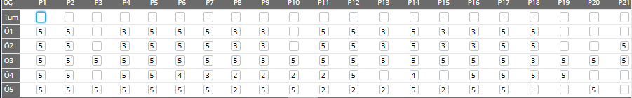
Matris (Hatalı Örnek)
ÖÇxPÇ Eşleşmesi

Slide 10
İnsanın Öğrenme Yolculuğu Beklentiler-İhtiyaçlar
Yapılandırmacı kuramla,
Eğitim programları öğrencilerde alt düzey düşünmeyi gerektiren bir anlayıştan üst düzey düşünmeye;
Öğretim yöntem ve teknikleri öğretmen merkezli yapıdan öğrenen merkezliliğe;
Ölçme ve değerlendirme yaklaşımları ise bilgilerin ne derece kazanıldığını ölçen bir yapıdan nasıl öğrenildiğini/kullanılabildiğini ölçen bir yapıya dönüşmüştür.

Slide 11
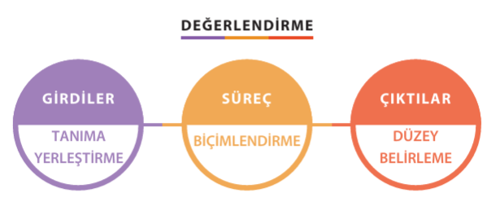

Slide 12
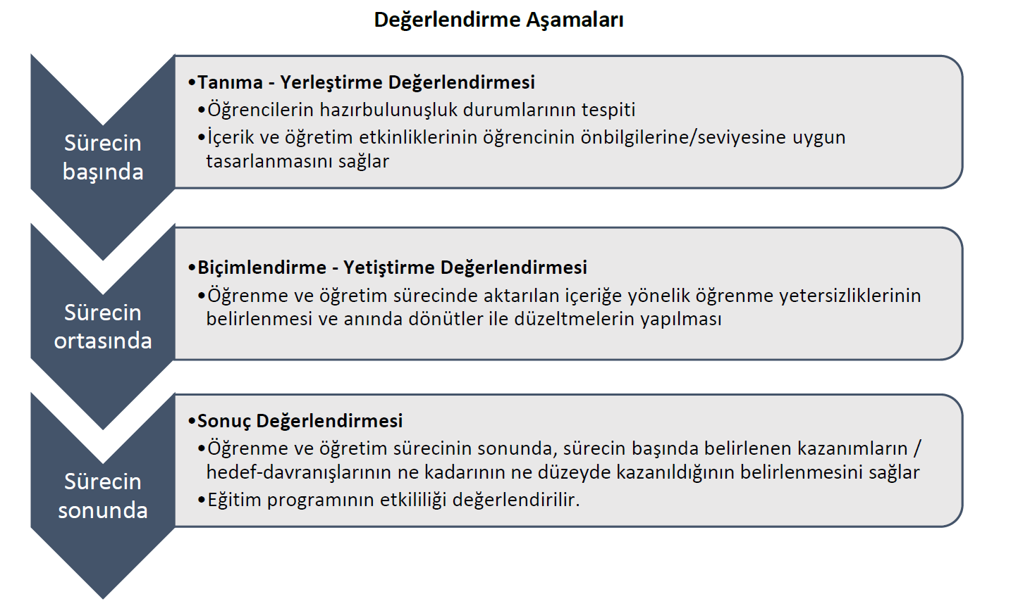

Slide 13
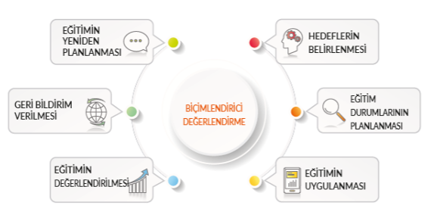
Süreç Temelli Değerlendirme-Öğrenme İlişkisi

Slide 14

Süreç Temelli Değerlendirme-Öğrenme İlişkisi
Süreç içerisine yayılan değerlendirmelerin öğrenme sürecini olumlu etkilemesi nedeniyle bu değerlendirme yöntemlerine biçimlendirici (yetiştirici) değerlendirme adı da verilir. Öğrencinin verilen görevler çerçevesinde dönem boyunca izlemini sağlar.
Öğrenme
Değerlendirme

Slide 15
Süreç Temelli Değerlendirme-Öğrenme İlişkisi
Öğrencilerin akademik gelişimlerini anlamlı ve bütüncül bir şekilde değerlendirmek, çağdaş eğitim sistemlerinin en temel hedeflerinden biridir.
Geleneksel ölçme ve değerlendirme yöntemleri genellikle yalnızca nihai sonuçlara odaklanırken, süreç temelli ölçme ve değerlendirme anlayışı, öğrencilerin öğrenme yolculuğunun her aşamasını dikkate alarak gelişimlerini çok yönlü bir biçimde ele almayı amaçlamaktadır.

Slide 16
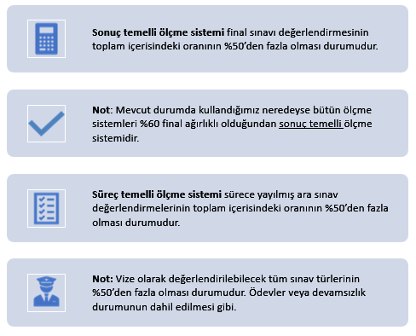
Ölçme Sistemleri

Slide 17
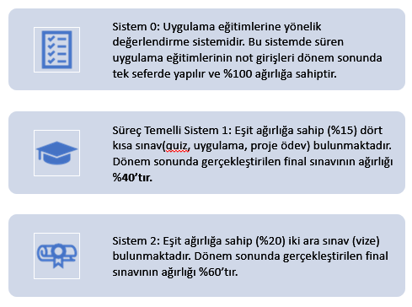
Ölçme Sistemleri

Slide 18
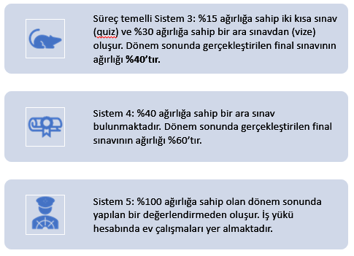
Ölçme Sistemleri

Slide 19
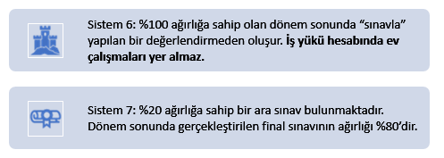
Ölçme Sistemleri

Slide 20
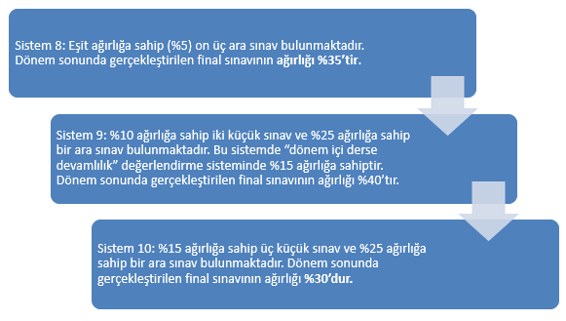
Ölçme Sistemleri

Slide 21
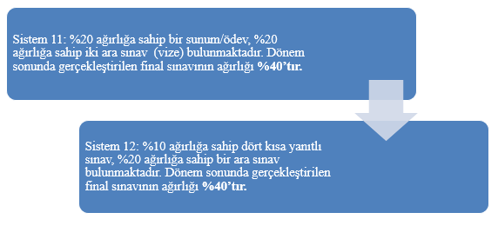
Ölçme Sistemleri

Slide 22
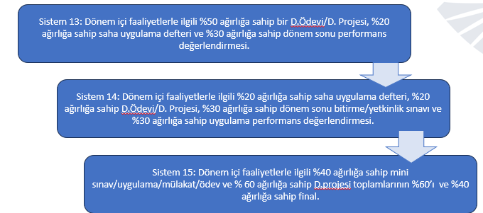
Ölçme Sistemleri

Slide 23
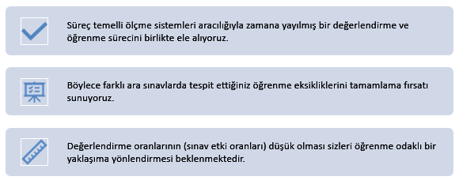
Ölçme Sistemleri
Sonuç olarak,

Slide 24
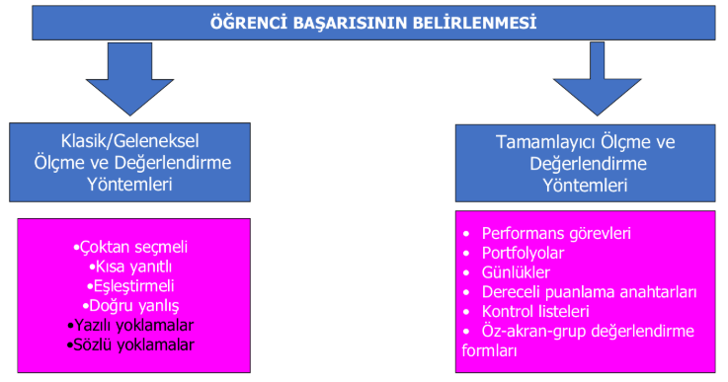
Süreç Temelli Değerlendirme-Öğrenme İlişkisi

Slide 25


Slide 26
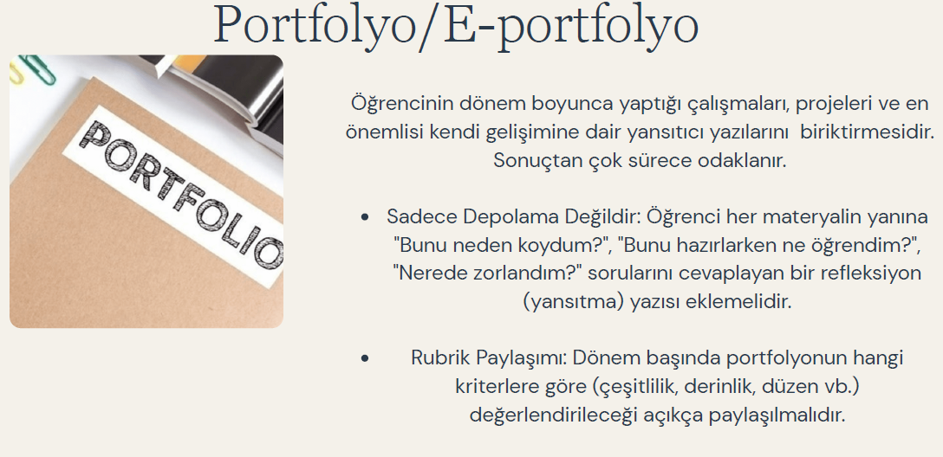

Slide 27
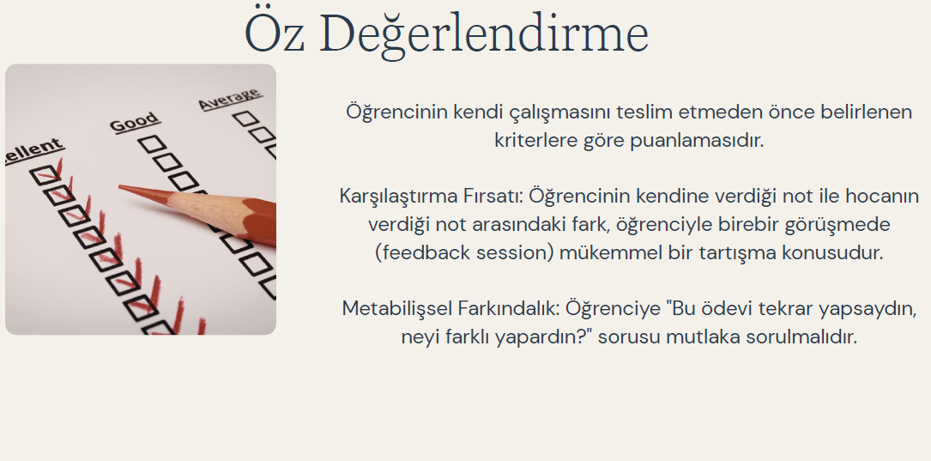

Slide 28
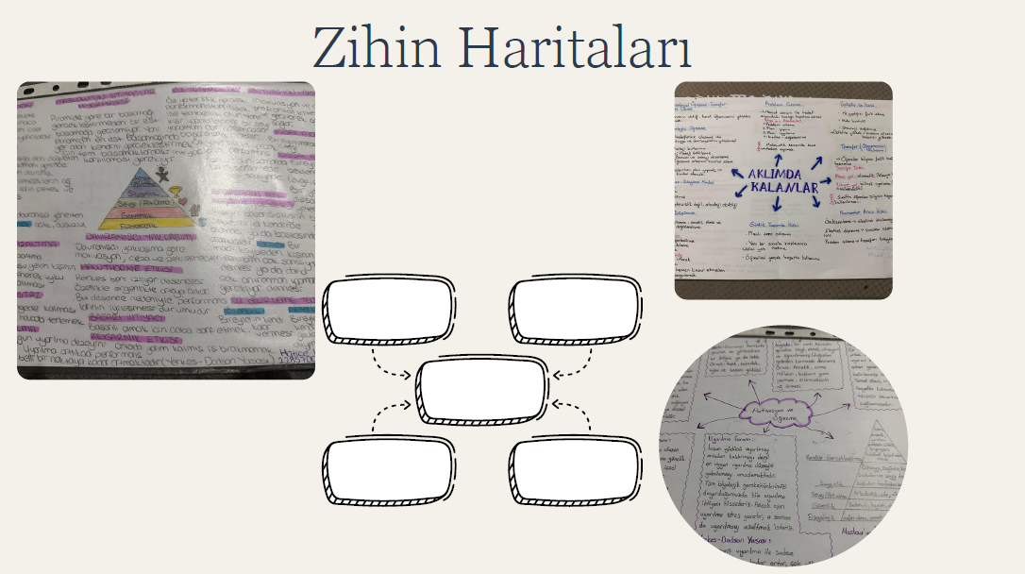

Slide 29


Slide 30
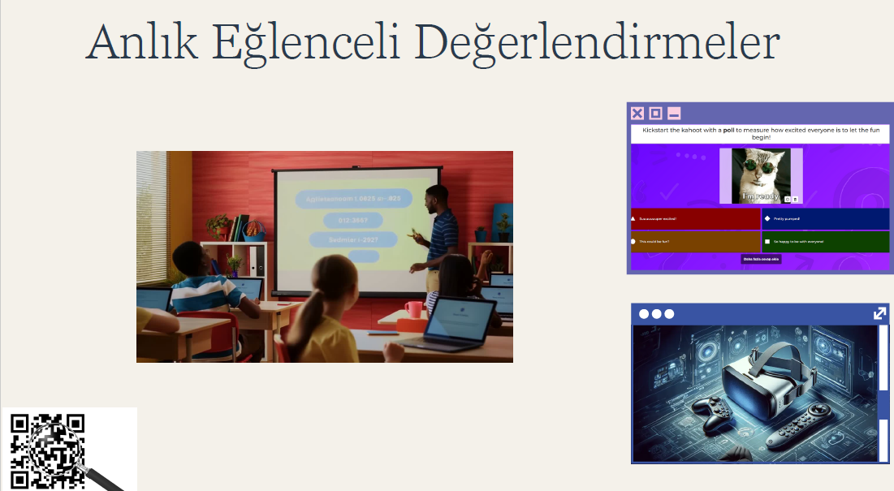

Slide 31
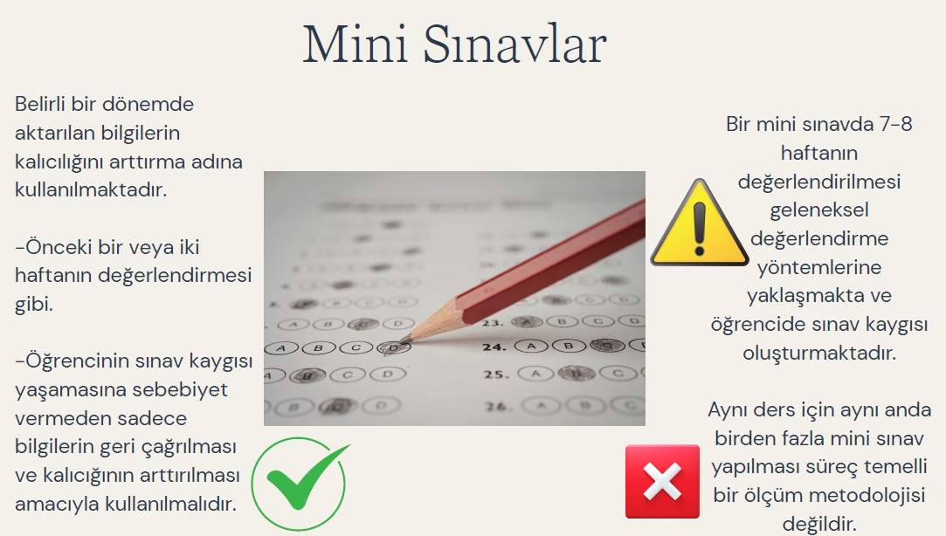

Slide 32
Kapadokya Üniversitesi «Ölçme-Değerlendirme Sistemlerinin Belirlenmesi, Soru ve Sınav Hazırlama Yönergesi» 4. maddesinin 2. fıkrasında
«Derslerde mümkün olduğunca süreç temelli ölçme-değerlendirme yöntemleri (kısa sınav [kuiz], ödev, proje, uygulama, sunum, portfolyo, öz/akran değerlendirmesi vb.) kullanılmalı, yalnızca sonuç odaklı sınav uygulamalarından kaçınılmalıdır.» ifadesi yer almaktadır.

Slide 33
Bu ifade incelendiğinde ifadesi bulunan kısa sınav [kuiz], ödev, proje, uygulama, sunum, portfolyo, öz/akran değerlendirmesi gibi araçların kimi öğrenme sürecinin tümüne, kimi bir kısmına vurgu yapmaktadır.
Örneğin portfolyo/eportfolyo, öğrencinin öğrenme sürecini başından sonuna kadar özetleyen bir araçtır.
Kuiz, sunum, öz/akran değerlendirmeleri tüm süreçten ziyade kısmi olarak (en çok 1-2 konu bazlı) uygulanabilecek görev odaklı araçlardır.
Ödev, proje ve uygulama ise öğrenme sürecinin başından sonuna olabileceği gibi kısmi olarak da uygulanabilecek araçlarıdır.

Slide 34
Süreç Temelli Ölçme Sistemlerinde Sınavlara Yönelik Açıklamalar
Sınav sorumluluk süreleri
Quiz sınavlarının sorumluluk süresi maksimum 3 haftadır.
Vize sınavlarının sorumluluk süresi 6-7 haftadır.
Final sınavlarında öğrenciler 14 haftanın tamamından sorumlu olurlar.
Sınav süreleri
Quizler ders içerisinde maksimum 15 dk süreyle yapılmalıdır.
Vize ve finallerde süre ve soru sayısı ilişkisi göz önünde bulundurulmalıdır. (Az soru çok süre ya da çok-uzun soru az süre olmamalıdır)

Slide 35
Süreç Temelli Ölçme Sistemlerinde Sınavlara Yönelik Açıklamalar
Soru sayıları
Quizler için -test yapılacaksa- minimum 10 soru maksimum 15 soru sorulmalıdır. Açık uçlu sorulacaksa kısa yanıtlı 5, uzun yanıtlı 1-2 soru ile sınırlandırılması önerilir.
Vize ve Final sınavlarında çoktan seçmeli test uygulanacaksa minimum 25 soru sorulmalıdır.

Slide 36
Süreç Temelli Ölçme Sistemlerinde Sınavlara Yönelik Açıklamalar
Soru türleri
Sınavların soru türleri ne olursa olsun farklı güçlük düzeylerinde sorulardan oluşması hedeflenmelidir.
a) Çoktan seçmeli
Testler 5 şıklı olmalıdır.
Doğru- yanlış sorusu sorulmamalıdır.
ÖGEK sayfasında çoktan seçmeli soru yazma ile ilgili belgelere ulaşılabilir.
b) Açık uçlu
Açık uçlu sınavlarda sorular arasında bağlantı olmamalıdır. Örneğin 1. soruda bir hastalığı sorduğunuzda 2.3 ve 4. soruları bu hastalığa göre yanıtlayınız gibi bir soru hatalıdır. Öğrenci 1. soruyu yanlış yaptığında tüm sınavda hatalı cevaplar verecektir. Bu nedenle sorular birbirinden bağımsız olmalıdır. İlişkili soru kurgusu 1. sorunun altına a) b) alt sorularıyla oluşturulmalıdır.

Slide 37
Süreç Temelli Ölçme Sistemlerinde Sınavlara Yönelik Açıklamalar
Ödevler
Ödev veya proje verildiğinde prolize tek soru olarak girilmelidir
Ancak ödev puanlama kriterleri rubrik formda detaylı açıklanmalıdır
Ev içi çalışma, sınıf içi çalışma gibi seçenekler değerlendirmede kullanılabilir.

Slide 38
Süreç Temelli Ölçme ve Değerlendirme ne değildir?
«…sonuç odaklı sınav uygulamalarından kaçınılmalıdır.» ifadesi sonuçlara daha az önem verelim anlamına gelmemektedir.
Geleneksel/klasik yöntemleri terk ederek yalnızca tamamlayıcı ölçme ve değerlendirme yöntemlerini kullanalım anlamına gelmemektedir.
Süreç Temelli değerlendirme puan verme odaklı değil, öğrencinin öğrenmesi için tasarlanmış bir sistemdir.

Slide 39
Süreç Temelli Ölçme ve Değerlendirme ne değildir?
Süreç Temelli değerlendirme yalnızca öğretmenin yaptığı bir şey değildir.
Süreç Temelli değerlendirme herkese aynı dönütü vermek değildir.
Süreç Temelli değerlendirme ara ara küçük sınav yapmak değildir.
Süreç Temelli değerlendirme, dönem başındaki ilk konudan geldiğimiz yere kadar ara sınav (kuiz) yapmak değildir.

Slide 40
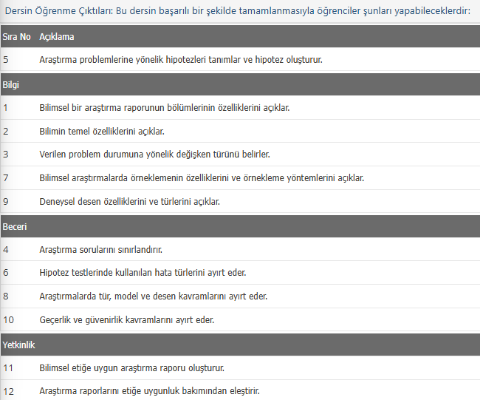
Sisteme Yönelik Dönüt/ Kazanım Başarı Analizi
Dersin öğrenme çıktıları/ kazanımları öğrenciye kazandırılmak istenenlerdir.
Dönem sonunda her öğrencinin bu içeriğe %70 oranında (değişebilir bir oran olmakla beraber eğitimde genellikle bu oran baz alınır.) hakim olması beklenir.
Bu hakimiyetin oranını belirlemek için ölçme ve değerlendirme yapılır.

Slide 41
Sisteme Yönelik Dönüt/Kazanım Başarı Analizi
Ancak bilgi paketinde bu kazanımlarla ilgili eksikler bulunuyorsa öğrencinin kazanımları başarma durumuna yönelik çıktılar sistemden alınamaz.
Bu ise akademisyene ve sisteme yönelik dönüt kısmının olmamasına yol açar.
Bu durum da tüm öğrencilere adil davranmayan bir sistemin oluşmasına yol açabilir.

Slide 42
KAYNAKÇA
Ebel, R. L. (1972). Essentials of educational measurement.
Turgut, M. F., & Baykul, Y. (2010). Eğitimde ölçme ve değerlendirme (Vol. 2). Pegem Akademi.

